Slide 1
Aplikasi Cek Suhu Air dan Jenis Bahan Bakar di SPBU

Slide 2
Yohanes Serpiyanto Elo
MSIB Batch 7

Slide 3
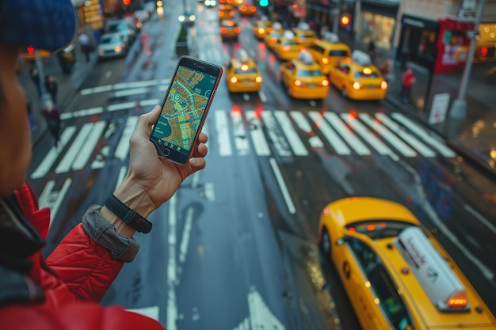
Pendahuluan :

Slide 4

Saat ini, teknologi membantu kita dalam banyak hal. Salah satu aplikasi yang bermanfaat adalah aplikasi yang bisa mengecek suhu air dan jenis bahan bakar di SPBU. Aplikasi ini dirancang untuk membantu kita mengetahui kondisi air berdasarkan suhu dan memberikan rekomendasi bahan bakar yang tepat untuk kendaraan. Dengan menggunakan bahasa pemrograman JavaScript dan HTML, aplikasi ini akan interaktif dan mudah digunakan.

Slide 5
Gambaran Umum Aplikasi:

Slide 6
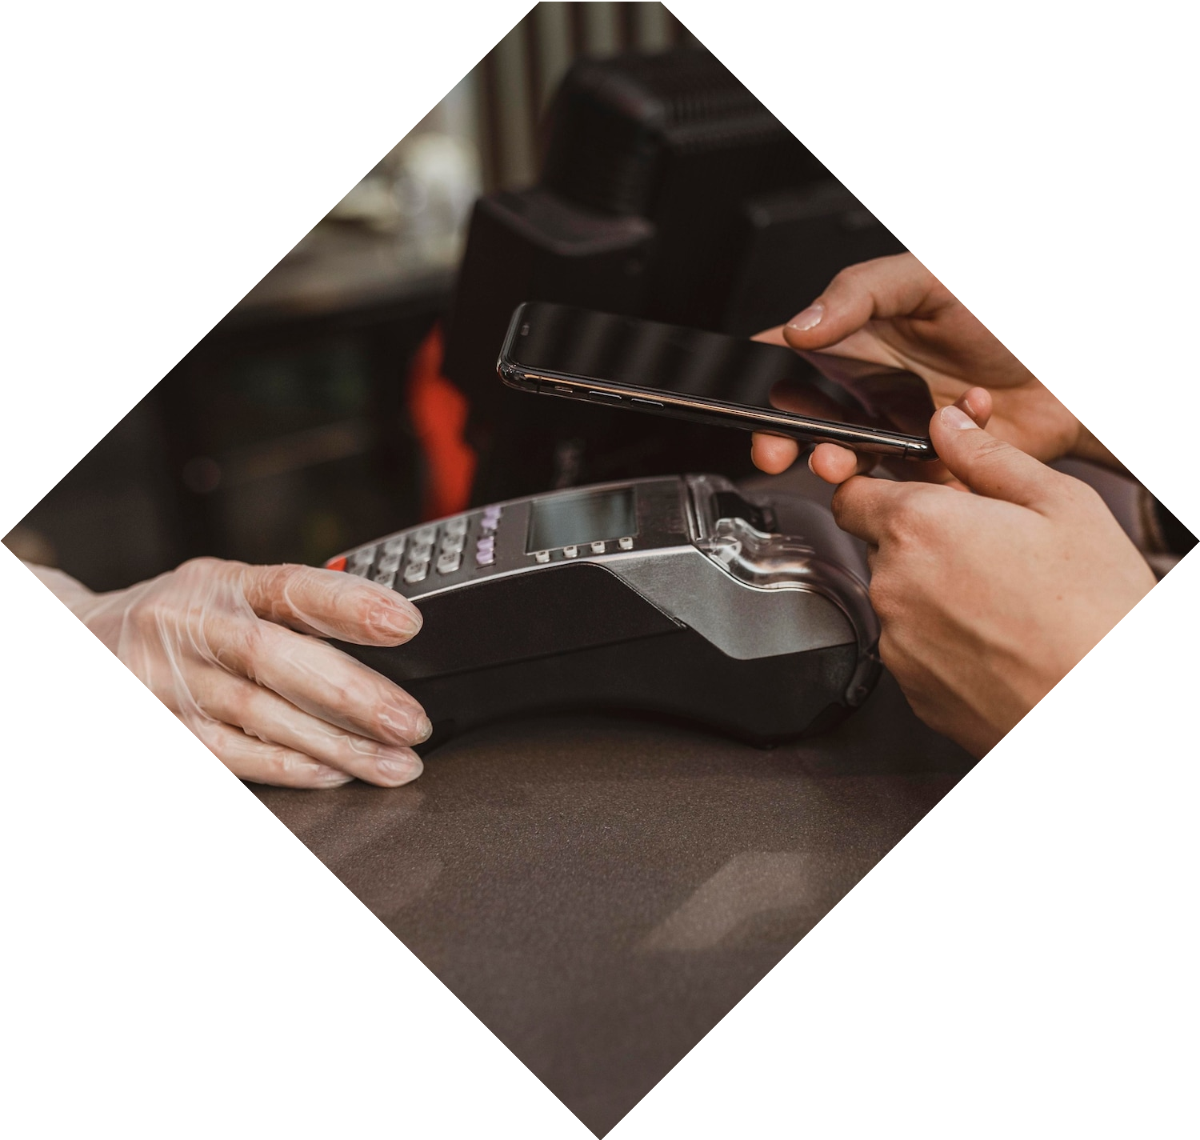
Aplikasi ini memiliki dua fungsi utama. Pertama, aplikasi ini membantu kita mengetahui kondisi air berdasarkan suhu yang kita masukkan. Kedua, aplikasi ini memberikan rekomendasi bahan bakar yang tepat berdasarkan jenis kendaraan dan kapasitas mesinnya. Dengan aplikasi ini, pengguna dapat dengan mudah memasukkan data yang diperlukan dan mendapatkan hasil yang diinginkan.

Slide 7
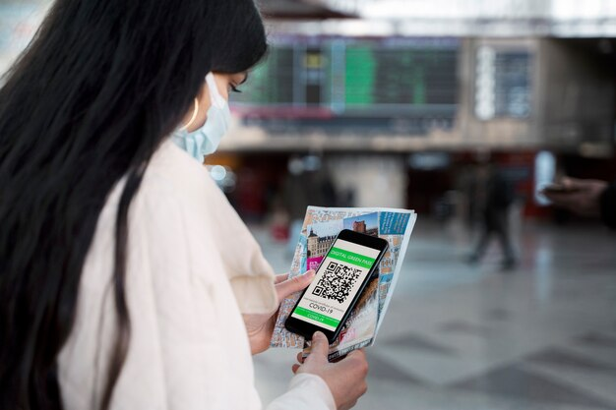
Kasus 1: Cek Kondisi Air Berdasarkan Suhu

Slide 8
Air bisa berada dalam tiga keadaan: beku, cair, dan uap. Suhu air sangat menentukan keadaan ini. Dalam aplikasi ini, kita menggunakan batasan suhu sebagai berikut:
Beku: Jika suhu di bawah 0 derajat Celsius, air akan membeku. Ini adalah saat air menjadi es.
Cair: Ketika suhu berada antara 1 hingga 100 derajat Celsius, air dalam keadaan cair. Inilah bentuk air yang kita gunakan sehari-hari.
Uap: Jika suhu di atas 100 derajat Celsius, air akan menjadi uap. Ini adalah saat air berubah menjadi gas dan tidak bisa dilihat.

Slide 9
Pengguna akan memasukkan suhu melalui aplikasi, dan aplikasi akan menentukan kondisi air berdasarkan input tersebut. Jika suhu berada di luar rentang yang ditentukan, aplikasi akan memberi tahu bahwa suhu tersebut tidak valid.

Slide 10

Mengapa Ini Penting?
Banyak pengguna lebih memilih metode pembayaran nontunai karena lebih cepat, aman, dan nyaman. Jika Maxim tidak segera menambahkan opsi pembayaran ini, mereka mungkin akan kehilangan pengguna yang beralih ke aplikasi lain yang lebih fleksibel. Kebutuhan ini penting bagi Maxim untuk mempertahankan pertumbuhan dan relevansi di pasar transportasi online.

Slide 11
Kebutuhan Bisnis:
Penambahan metode pembayaran nontunai akan meningkatkan jumlah transaksi, retensi pengguna, dan kepuasan pelanggan. Ini juga bisa membantu Maxim bersaing lebih baik dengan Gojek dan Grab, yang sudah menyediakan metode pembayaran nontunai.

Slide 12

GOAL(S):

Slide 13

Tujuan Utama:
Memahami preferensi pengguna Maxim terhadap metode pembayaran dan dampak penambahan opsi pembayaran nontunai seperti dompet digital dan kartu kredit/debit terhadap kepuasan dan retensi pengguna.

Slide 14

Pertanyaan Spesifik yang Ingin Dijawab:
Mengapa pengguna lebih memilih pembayaran nontunai dibandingkan tunai di aplikasi transportasi?
Bagaimana penambahan pembayaran nontunai akan meningkatkan pengalaman pengguna Maxim?
Bagaimana Maxim bisa bersaing lebih baik dengan Gojek dan Grab dalam hal metode pembayaran?

Slide 15
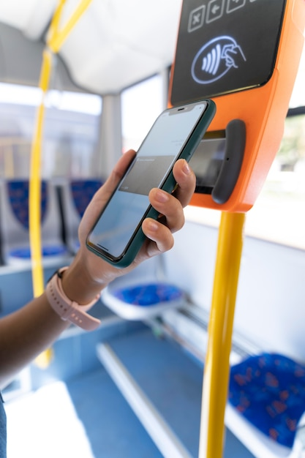
DESIRED IMPACT:

Slide 16
Penelitian ini diharapkan memberikan dampak signifikan dalam keputusan bisnis Maxim, terutama terkait dengan penambahan metode pembayaran nontunai. Dampak yang diukur meliputi:
Peningkatan Pengguna Aktif: Lebih banyak pengguna akan beralih ke Maxim jika pembayaran nontunai tersedia.
Peningkatan Volume Transaksi: Pengguna akan lebih sering bertransaksi jika metode pembayaran lebih fleksibel.
Peningkatan Kepuasan Pengguna: Pengguna akan merasa lebih nyaman dan aman dengan lebih banyak pilihan pembayaran.

Slide 17
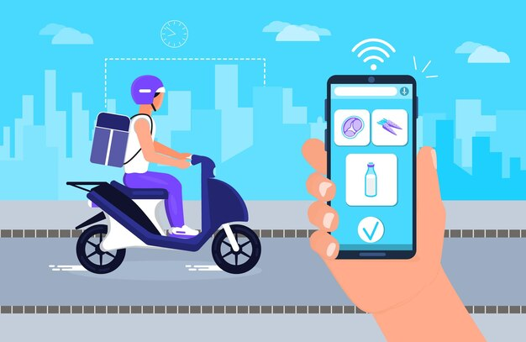
METHOD(S):

Slide 18
Pertanyaan Spesifik yang Ingin Dijawab:
Metode penelitian yang digunakan untuk menjawab pertanyaan penelitian:
Survei Pengguna: Melakukan survei untuk mengetahui preferensi pembayaran pengguna Maxim, serta perbandingan dengan pengalaman di Gojek dan Grab.
Wawancara Pengguna: Wawancara dengan pengguna untuk mendapatkan masukan lebih dalam mengenai masalah yang mereka hadapi dengan pembayaran tunai dan ekspektasi mereka terhadap pembayaran nontunai.
Analisis Kompetitif: Membandingkan bagaimana Gojek dan Grab telah berhasil menerapkan metode pembayaran nontunai dan dampaknya terhadap kepuasan pengguna.

Slide 19
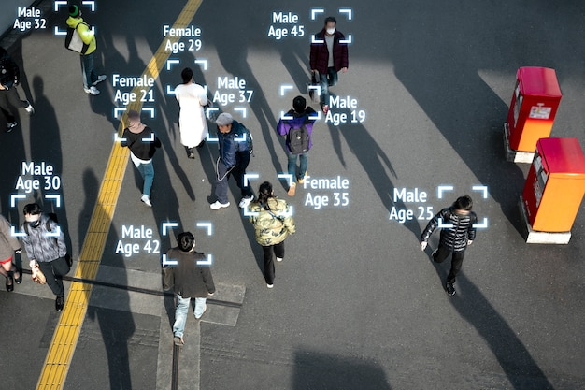
AUDIENCE:

Slide 20
Peserta yang Akan Direkrut:
Penelitian ini akan melibatkan pengguna Maxim, Gojek, dan Grab di berbagai kota besar di Indonesia. Peserta dibagi menjadi kelompok usia 18-45 tahun dengan berbagai tingkat pendapatan. Total peserta yang diharapkan adalah sekitar 20 orang, dengan masing-masing kelompok mencakup minimal 5 orang.

Slide 21

Kriteria Screening:
Pengguna aktif Maxim, Gojek, dan Grab yang pernah menggunakan layanan selama 3 bulan terakhir.
Berbagai demografi, termasuk pekerja profesional, mahasiswa, dan pengguna reguler aplikasi transportasi.

Slide 22
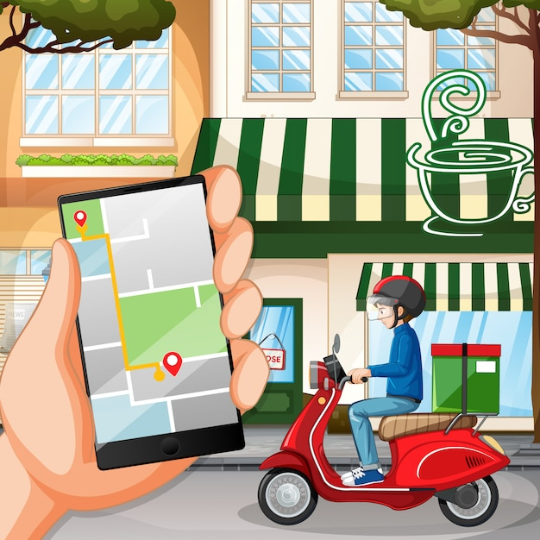
LOCATION(S):

Slide 23
Penelitian ini akan dilakukan secara daring (online) melalui survei digital, dan wawancara akan dilakukan via telepon atau video call untuk mendapatkan tanggapan langsung dari pengguna.

Slide 24
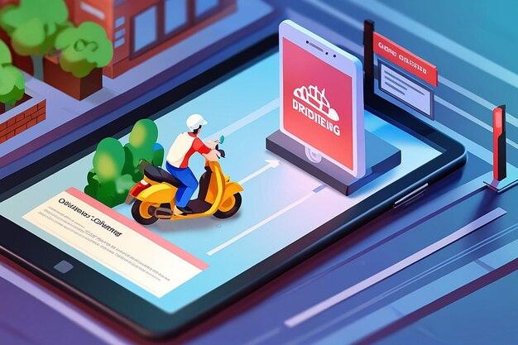
TIMELINE:

Slide 25
Penelitian ini akan dilaksanakan selama 4 minggu dengan jadwal sebagai berikut:
Minggu 1: Perencanaan penelitian, penyusunan kuesioner, dan perekrutan peserta.
Minggu 2: Pelaksanaan survei dan wawancara pengguna.
Minggu 3: Analisis data dari survei dan wawancara.
Minggu 4: Penyusunan laporan penelitian dan presentasi hasil serta rekomendasi.

Slide 26
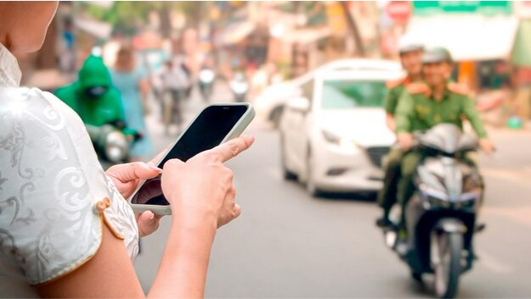
Kriteria Screening:
Pengguna aktif Maxim, Gojek, dan Grab yang pernah menggunakan layanan selama 3 bulan terakhir.
Berbagai demografi, termasuk pekerja profesional, mahasiswa, dan pengguna reguler aplikasi transportasi.

Slide 27
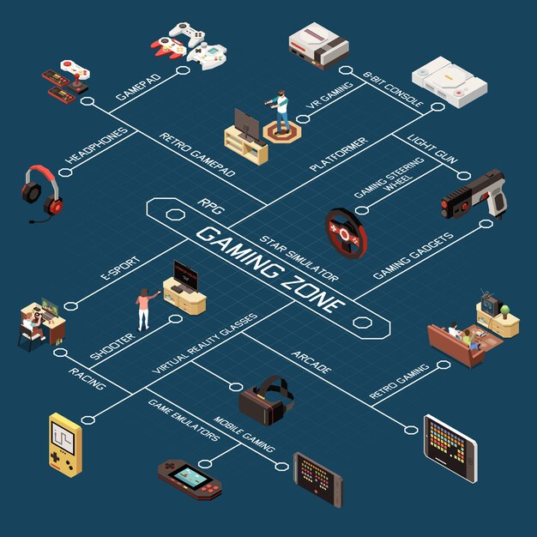
DELIVERABLES:

Slide 28
Hasil penelitian ini akan berupa laporan lengkap yang mencakup:
Temuan Utama: Kesimpulan dari survei dan wawancara.
Perbandingan dengan Kompetitor: Analisis bagaimana Gojek dan Grab memanfaatkan metode pembayaran nontunai.
Rekomendasi Strategi: Langkah-langkah yang dapat diambil oleh Maxim untuk menambahkan metode pembayaran nontunai dan meningkatkan pengalaman pengguna.

Slide 29
NOTES:

Slide 30
Tanggal: 27/09/2024
Peserta: Yohanes Serpiyanto Elo (Author), Budi Santoso (UXR), Indah Permatasari (Designer), Siti Rahmawati (PM), Fajar Rahman (Engineering)
Catatan Rapat:
Diskusi Tujuan Penelitian: Tim sepakat bahwa penelitian ini akan difokuskan pada preferensi pengguna terhadap metode pembayaran di Maxim. Fokus utama adalah memahami apakah pengguna lebih memilih pembayaran nontunai, dan jika ya, metode nontunai mana yang paling diinginkan (GoPay, OVO, kartu kredit, dll.).
Tindakan:
UXR (Budi Santoso) akan menyiapkan kuesioner dan metode wawancara.
Designer (Indah Permatasari) akan mempersiapkan mockup desain baru untuk integrasi pembayaran nontunai dalam UI aplikasi Maxim.
PM (Siti Rahmawati) akan memfinalisasi target peserta untuk penelitian (20 peserta dari berbagai kota besar di Indonesia).
Engineering (Fajar Rahman) akan melakukan uji teknis awal untuk memastikan bahwa sistem aplikasi Maxim dapat mendukung integrasi pembayaran nontunai tanpa kendala teknis.
Pertemuan Selanjutnya: Dijadwalkan untuk 10/10/2024, tujuan utamanya adalah meninjau kemajuan persiapan survei dan desain awal antarmuka untuk integrasi pembayaran nontunai.

Slide 31


Terima kasih!
ertoello17fx@gmail.com
+62881010930936
@Yohanes_Elo

